Slide 1

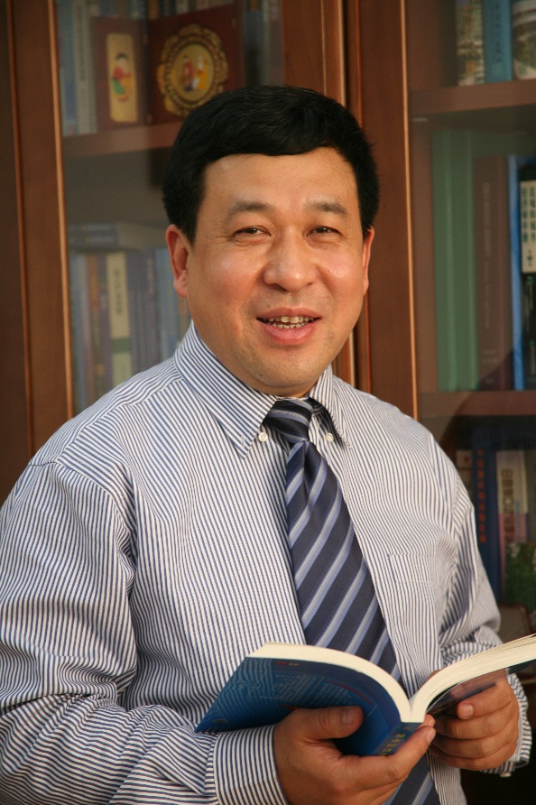
刘秉镰
职称： 教授、博士生导师
研究方向： 区域产业分析、物流规划与政策、交通运输经济
现任职务： 国务院特殊津贴专家。现任南开大学校长助理、南开大学经济与社会发展研究院院长；香港理工大学、台湾东吴大学客座教授。国务院医改专家咨询委员会委员。兼任教育部物流专业教学指导委员会副主任委员、中国物流学会副会长、中国区域科学协会副理事长、美国供应链管理专业协会全球理事；中央京津冀协同发展专家咨询委员会成员。

